Slide 1

مقدمة في الإدارة
الباب الرابع: التوجيه والقيادة
والمشتمل على 3 فصول، هي:
الفصل التاسع: القيادة
الفصل العاشر: الحفز الإنساني
الفصل الحادي عشر: الاتصال

Slide 2
الفصل العاشر: الحفز الإنساني

Slide 3
الأهداف التعليمية
فهم أهمية وظيفة الحفز الإنساني في المنظمة
معرفة أهم نظريات الحفز الإنساني واستخدامها إداريًا
فهم ومعرفة الأساليب الحديثة في الحفز وكيفية تطبيقها في الواقع الإداري
معرفة العلاقة بين المكافآت والحفز وأداء الأفراد

Slide 4
نظريات الحفز الإنساني
يمكن تقسيم نظريات الحفز إلى 3 مجموعات:
نظريات الحاجات
نظريات عمليات الحفز
نظرية التعزيز

Slide 5
نظريات عمليات الحفز
يمكن تقسيم نظريات عمليات الحفز إلى 3 مجموعات:
نظرية التوقعات
نظرية المساواة
نظرية تحديد الأهداف

Slide 6
نظرية التوقعات
طوّر فيكتور فروم هذه النظرية والتي جوهرها أن ميل الفرد نحو العمل أو الأداء بشكل عام يعتمد على قوة التوقع بأن ذلك العمل/الأداء سينبع عنه نتائج معينة.
وبالنسبة للنظرية، فهناك 3 أشكال من التوقعات:
1- أن الجهد سيؤدي للإنجاز
2- أن الإنجاز سيؤدي لمكافأة/مكافآت
3- أن المكافآت المتوقعة هي المكافآت المطلوبة

Slide 7
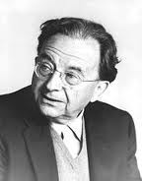
نظرية التوقعات – تتمة
توقع 1 توقع 2 توقع 3
الرضى من خلال المكافأة
المكافأة
إنجاز الفرد
جهد الفرد

Slide 8
نظرية المساواة
أنشأها جون ستايسي آدامز ويقول فيها بأن التحفيز لدى الأفراد معتمد على شعورهم بالعدالة في توزيع المكافآت وفقًا للأداء ومقارنتهم ذلك مع أفراد آخرين (سواء داخل أو خارج المنظمة).
وفقًا للنظرية، فهناك 4 سيناريوهات إذا شعر الفرد بعدم المساواة:
1- تغيير مدخلات الأداء
2- تغيير مخرجات الأداء
3- إعطاء قيمة معنوية للأداء (إذا فشل في 1 و/أو 2)
4- ترك العمل سعيًا نحو تحقيق المساواة في منظمة أخرى

Slide 9
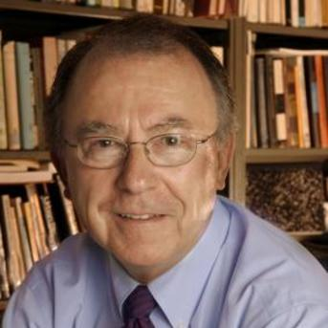
نظرية المساواة - تتمة
نتائج الفرد نتائج فرد آخر
مدخلات الفرد مدخلات فرد آخر

Slide 10
نظرية تحديد الأهداف
واضع هذه النظرية هو إدوين لوك ويبرز فيها أهمية ما دعاه (الخصائص الحافزة للأهداف) وبأن هذه الأهداف هي الموجّهة للإنجاز عند الأفراد.
وهنا يبرز مفهوم التشاركية بين المرؤوسين ومدرائهم في عملية تحديد الأهداف المطلوبة. وإذا تعذر ذلك فعلى أقل تقدير، وفقًا للنظرية، فيجب أن يشارك المرؤوس في كيفية تنفيذ الأهداف.

Slide 11
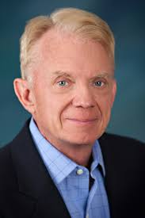
نظرية تحديد الأهداف

Slide 12
نظريات الحفز الإنساني
يمكن تقسيم نظريات الحفز إلى 3 مجموعات:
نظريات الحاجات
نظريات عمليات الحفز
نظرية التعزيز

Slide 13
نظرية التعزيز
واضعها هو العالم فريدريك سكنر. وتركز النظرية بشكل أساسي على العلاقة العضوية ما بين السلوك ونتائج السلوك. فالأفراد يميلون إلى ملاحظة السلوكيات المرتبطة بنتيجة إيجابية أو مفرحة ويعمدون إلى تكرارها.
نظرية التعزيز ترتكز على مبدئيْن رئيسيْن:
الفرد يسلك الطرق التي يرى أنها تؤدي لمكاسب شخصية
يمكن تشكيل السلوك الإنساني من خلال التحكم بالمكاسب

Slide 14
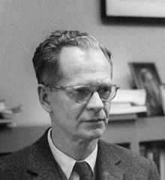
نظرية التعزيز – تتمة
العقاب لا يُستخدم كمعزز لإثارة أو تعزيز السلوك
التعزيز لسلوك إيجابي مباشرة بعد السلوك
الانتقادات للنظرية اعتبارها أسلوبًا استغلاليًا
إهمالها للحاجات الداخلية

Slide 15
الاتجاهات الحديثة في التحفيز
توسيع العمل
إثراء العمل
العمل المرن
العمل المكثّف

Slide 16
الاتجاهات الحديثة في التحفيز
دوائر أو مجموعات الجودة
الإدارة بالأهداف
الاهتمام بالروح والجوانب المعنوية
تأهيل الموظف

Slide 17
المكافآت والحفز
* الأجر المعرفي
* مكافأة نهاية السنة
* المشاركة في الأرباح
* المشاركة في المكاسب
* ملكية أسهم المنظمة

Slide 18
شكرًا لحسن المتابعة

